Slide 1
Διαταραχές παιδιών προσχολικής και πρώτης σχολικής ηλικίας
Διδάσκουσα: Λήδα Αναγνωστάκη

Slide 2
Περιεχόμενα μαθήματος (1)
Αναπτυξιακή ψυχοπαθολογία: Ορισμός και βασικά θέματα
Το «φυσιολογικό» και το «παθολογικό»
Θεωρητικές σχολές κατανόησης της ανάπτυξης (ψυχοδυναμικές, συμπεριφορικές, γνωστικές, οικολογικές)
Προστατευτικοί παράγοντες, παράγοντες κινδύνου και πρόληψη
Συστήματα ταξινόμησης των ψυχικών διαταραχών
Διάγνωση και θεραπεία

Slide 3
Περιεχόμενα μαθήματος (2)
Συναισθηματικές, συμπεριφορικές και μαθησιακές δυσκολίες σε παιδιά
  Διαταραχές εσωτερίκευσης
  Διαταραχές εξωτερίκευσης
  ΔΕΠ-Υ
  Νοητική αναπηρία
  Αναπτυξιακές διαταραχές της μάθησης («δυσλεξία»)
  ΔΑΦ

Slide 4
Συγγράμματα μαθήματος
Wilmshurst, L. (2021). Αναπτυξιακή Ψυχοπαθολογία : Gutenberg.
ή
Σίμος, Γ. & Ζηκοπούλου Ο. (Επιμ.) (2020). Εισαγωγή στην Αναπτυξιακή Ψυχοπαθολογία. Gutenberg.

Slide 5
Τρόπος εξέτασης μαθήματος
Γραπτές εξετάσεις στο τέλος του εξαμήνου.
(ερωτήσεις πολλαπλής επιλογής/ερωτήσεις μικρής ανάπτυξης)

Slide 6
Αναπτυξιακή ψυχοπαθολογία: Ορισμοί 1
Αναπτυξιακή * Εξελικτική Ψυχοπαθολογία
Η Αναπτυξιακή Ψυχοπαθολογία θεωρήθηκε ξεχωριστός επιστημονικός κλάδος από τη δεκαετία του 1970 και μετά («καθιερώθηκε» το 1984 μέσω του άρθρου των Sroufe & Rutter ‘The Domain of Developmental Psychopathology” στο Child Development) (δες άρθρο του Rutter στα ελληνικά στην η-τάξη)
Πρόκειται για τη συγχώνευση δύο επιστημονικών κλάδων: της Αναπτυξιακής Ψυχολογίας και της Κλινικής Ψυχολογίας

Slide 7
Αναπτυξιακή ψυχοπαθολογία: Ορισμοί 2
Η αναπτυξιακή ψυχοπαθολογία ορίζεται ως η μελέτη της προέλευσης και της πορείας της δυσπροσαρμοστικής συμπεριφοράς των παιδιών και των εφήβων.
Η μελέτη της δυσπροσαρμοστικής συμπεριφοράς δεν είναι στατική (σε αντίθεση με την κλινική ψυχολογία ή τα πιο ιατρικά μοντέλα)
Δίνει έμφαση στη φύση της δυσπροσαρμοστικής συμπεριφοράς, στην προέλευση, στον τρόπο που αλλάζει κατά την ανάπτυξη και τη σχέση της με τη φυσιολογική συμπεριφορά

Slide 8
Βασικές θέσεις της αναπτυξιακής ψυχοπαθολογίας
1. Η φυσιολογική ανάπτυξη ακολουθεί συνήθως μία τακτική, κανονική και προβλέψιμη πορεία
Τι περιμένουμε να κάνει ένα παιδί σε κάθε ηλικία;
Στάδια ανάπτυξης
Αναπτυξιακά επιτεύγματα
Είναι απαραίτητη η γνώση αυτών για να προχωρήσουμε στην διαπίστωση μίας αποκλίνουσας συμπεριφοράς

Slide 9
Βασικές θέσεις της αναπτυξιακής ψυχοπαθολογίας
2. Οι δυσπροσαρμοστικές συμπεριφορές αποτελούν αποκλίσεις από τη φυσιολογική πορεία.
Υπάρχουν βέβαια φυσιολογικές παραλλαγές (που ονομάζονται «ατομικές διαφορές») σε αυτή την πορεία- στο ρυθμό ή στο βαθμό μίας συμπεριφοράς.
Αλλά όσο περισσότερο αποκλίνει ένα άτομο από την αναμενόμενη πορεία, τόσο πιο δύσκολο να επιστρέψει

Slide 10
Βασικές θέσεις της αναπτυξιακής ψυχοπαθολογίας
3. Η δυσπροσαρμοστική συμπεριφορά εκφράζεται σε ένα συνεχές βαθμών σοβαρότητας
Υπάρχουν ήπιες, μέτριες ή βαριές παρεκκλίσεις

Slide 11
Βασικές θέσεις της αναπτυξιακής ψυχοπαθολογίας
4. Ατομικοί, διαπροσωπικοί, περιβαλλοντικοί και πολιτισμικοί παράγοντες επηρεάζουν τις αποκλίσεις στην ανάπτυξη.
Το γνωστό θέμα: φύση ή ανατροφή;
Μοιάζει αυτό που επηρεάζει τις αποκλίσεις στην ανάπτυξη να είναι η αλληλεπίδραση αυτών των δύο παραγόντων
Ιδιαίτερη σημασία στις πολλές εκφάνσεις του περιβάλλοντος

Slide 12
Βασικές θέσεις της αναπτυξιακής ψυχοπαθολογίας
5. Οι αναπτυξιακοί κλινικοί ψυχολόγοι αντλούν από μία πληθώρα θεωρητικών προσεγγίσεων, οι οποίες συμβάλλουν στην κατανόηση της δυσπροσαρμοστικής συμπεριφοράς, όπως οι
Βιολογικές θεωρίες
Ψυχοδυναμικές θεωρίες
Θεωρίες μάθησης (συμπεριφοριστικές)
Γνωστικές θεωρίες
Θεωρία δεσμού και γονικού ρόλου
Οικολογικές θεωρίες κ.α.

Slide 13
Βιολογικές θεωρίες
Υποστηρίζουν τη πλευρά της «φύσης» στο δίλημμα «φύση ή ανατροφή»
Θεωρούν ότι βιολογικοί, γενετικοί και βιοφυσιολογικοί παράγοντες συνεισφέρουν κυρίως στη διαμόρφωση της ανθρώπινης συμπεριφοράς

Slide 14
Βιολογικές θεωρίες: Πεδία μελέτης
1. Ανατομία εγκεφάλου:
Δομές που σχετίζονται με γνωστικές λειτουργίες, πχ. μετωπιαίος λοβός: σχετίζεται με την αφαιρετική σκέψη, το σχεδιασμό, τις κοινωνικές δεξιότητες, περιοχή Broca και Wernicke που σχετίζονται με την παραγωγή και την κατανόηση του λόγου αντίστοιχα.
Ιδιαίτερη ανάπτυξη αυτού του πεδίο με τις νέες μεθόδους απεικόνισης (MRI και fMRI)

Slide 15
Βιολογικές θεωρίες: Πεδία μελέτης
2. Νευρώνες και βιοχημική δραστηριότητα:
Οι νευρώνες είναι τα εξειδικευμένα εγκεφαλικά κύτταρα που αναπτύσσονται σε δίκτυα και μεταδίδουν μηνύματα. Η ανάπτυξη και βελτίωση του δικτύου είναι ταχύτατη στα δύο πρώτα χρόνια ζωής.
Νευροδιαβιβαστές είναι χημικές ουσίες που μεταφέρουν τα μηνύματα στις συνάψεις (στο μεσοδιάστημα μεταξύ δύο γειτονικών νευρώνων). Η μη κανονική δραστηριότητά τους σχετίζεται με ψυχικές διαταραχές (πχ. Υπερβολική ντοπαμίνη –σχιζοφρένεια, μικρή ποσότητα σεροτονίνης –κατάθλιψη)
Ενδοκρινικό σύστημα και ορμόνες –σχετίζονται με άγχος και διαταραχές της διάθεσης.

Slide 16
Βιολογικές θεωρίες: Πεδία μελέτης
3. Κληρομονικότητα:
Ποια χαρακτηριστικά κληρονομούνται; Έρευνες με διδύμους και υιοθετημένα παιδιά (κοίτα επόμενη διαφάνεια)
Ιδιοσυγκρασία: εξαρτώμενο από την ιδιοσύσταση του ατόμου και επομένως σχετίζεται με την κληρονομικότητα. Σχετίζεται με τον τρόπο αντίδρασης του ατόμου στα ερεθίσματα (ισχύ και ταχύτητα αντίδρασης) και είδος και αυξομειώσεις διάθεσης του ατόμου.

Slide 17
Μέσες συσχετίσεις από διάφορες μελέτες μεταξύ των IQ ανθρώπων διαφορετικού βαθμού συγγένειας
Το ίδιο άτομο δύο φορές .95
Μονοζυγώτες (που μεγάλωσαν μαζί) .86
Μονοζυγώτες (που μεγάλωσαν χώρια) .72
Διζυγώτες (που μεγάλωσαν μαζί) .60
Αδέρφια (που μεγάλωσαν μαζί) .47
Αδέρφια (που μεγάλωσαν χωριστά) .24
Παιδί-γονιός (που ζούνε μαζί) .42
Παιδί-γονιός (που ζούνε χωριστά) .22
Άτομα μη βιολογικά συνδεδεμένα -.01

Slide 18
Αποτελέσματα μελετών οικογένειας και υιοθεσίας για την εξωστρέφεια
Μονοζυγώτες (που μεγάλωσαν μαζί) .51
Μονοζυγώτες (που μεγάλωσαν χώρια) .38
Διζυγώτες (που μεγάλωσαν μαζί) .18
Διζυγώτες (που μεγάλωσαν χωριστά) .05
Αδέρφια (που μεγάλωσαν μαζί) .20
Αδέρφια (που μεγάλωσαν χωριστά) -.07
Παιδί-γονιός (που ζούνε μαζί) .16

Slide 19
Βιολογικές θεωρίες: Πεδία μελέτης
3. Κληρονομικότητα:
Ιδιοσυγκρασία (συν.):
Α) εύκολη ιδιοσυγκρασία
Β) δύσκολη ιδιοσυγκρασία
Γ) Βραδυψυχικό παιδί (επιφυλακτικό, μπορεί να αποσύρεται)
Ταίριασμα γονέα -παιδιού

Slide 20
Βιολογικές θεωρίες:
Σημαντικό ερώτημα: μπορεί το περιβάλλον να αλλάξει τη γενετική/βιολογική σύνθεση;
Έρευνες σε μικρά βρέφη (πχ. παρατεταμένο τραύμα), κακοποίηση έχουν δείξει πως κάτι τέτοιο ισχύει.

Slide 21
Ψυχοδυναμικές θεωρίες
Freud

Slide 22
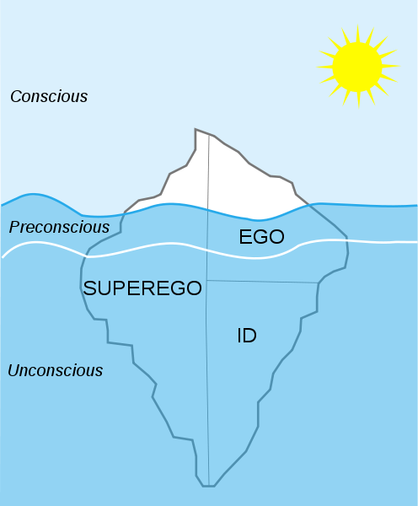
Οι θεωρίες του Freud (συνδυασμός)

Slide 23
Ο Freud για την ανάπτυξη:Ψυχοσεξουαλική ανάπτυξη
Freud: Πρώτος μίλησε για τη σεξουαλικότητα των παιδιών και τη σημασία της.
Στάδια ψυχοσεξουαλικής ανάπτυξης: Σε κάθε στάδιο αναζητείται ικανοποίηση από συγκεκριμένες σωματικές περιοχές και από δραστηριότητες που συνδέονται με τις περιοχές αυτές:
Στοματικό στάδιο (1 χρ)
Πρωκτικό Στάδιο (2 χρ.)
Φαλλικό Στάδιο (3-5 χρ.): Οιδιπόδειο σύμπλεγμα
Λανθάνουσα περίοδος (6-12 χρ.)
Εφηβεία...: Γενετήσιο στάδιο

Slide 24
Ψυχοδυναμικές θεωρίες
Erikson

Slide 25
Τα δίπολα του Erikson
βασική εμπιστοσύνη vs δυσπιστία: 1^{ος} χρόνος
αυτονομία vs ντροπή/ αμφιβολία: 2ος χρόνος
πρωτοβουλία vs ενοχή: 3-6 χρ.
ικανότητα vs αίσθημα κατωτερότητας: 7-12 χρ
ταυτότητα vs σύγχυση ρόλων: εφηβεία
εγγύτητα vs απομόνωση: νεαροί ενήλικες
δημιουργία vs αποτελμάτωση: μέση ηλικία
ικανοποίηση vs απελπισία: τρίτη ηλικία

Slide 26
Θεωρίες μάθησης/ Συμπεριφορισμός
Αρχικά με τη μάθηση έχει ασχοληθεί η σχολή του Συμπεριφορισμού
Ε-Α
Οι συσχετίσεις είναι ο θεμέλιος λίθος κάθε μάθησης. Μάθηση πολύπλοκων πραγμάτων, πχ. γλώσσα, είναι θέμα μάθησης πολλών συσχετίσεων.
Οι βασικοί νόμοι της μάθησης ισχύουν ανεξάρτητα από το τι μαθαίνεται και ποιος το μαθαίνει.

Slide 27

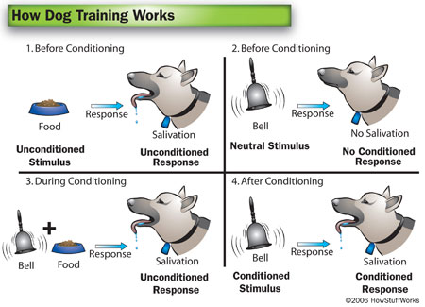
Κλασική εξαρτημένη μάθηση

Slide 28
Θεωρίες μάθησης/ Συμπεριφορισμός
Μέσω της κλασικής εξαρτημένης μάθησης, συνδέονται ήδη υπάρχουσες συμπεριφορές με νέα ερεθίσματα
Μέσω της κλασικής εξαρτημένης μάθησης ίσως εξηγούνται κάποιες φοβίες. Για να αποδυναμωθούν οι φοβικές αντιδράσεις εφαρμόζεται η θεραπευτική μέθοδος της «συστηματικής απευαισθητοποίησης» (ιεράρχηση φόβων, τεχνικές χαλάρωσης, σύνδεση φόβου-χαλάρωσης)
Για να διδαχθεί όμως κάποιος κάτι καινούριο: Συντελεστική εξαρτημένη μάθηση

Slide 29
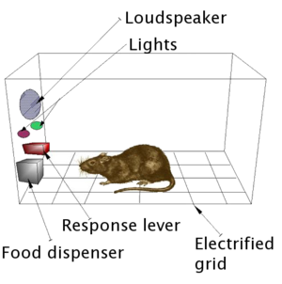
Συντελεστική εξαρτημένη μάθηση

Slide 30
Συντελεστική εξαρτημένη μάθηση
Ενίσχυση: αυξάνει την πιθανότητα της επιθυμητής συμπεριφοράς
1) Θετική ενίσχυση (αμοιβή): Ένα ευχάριστο ερέθισμα που ακολουθεί μια επιθυμητή συμπεριφορά, πχ. φαγητό, υψηλός βαθμός σε διαγώνισμα, επαινετικά λόγια
2)Αρνητική ενίσχυση: Απομάκρυνση ενός δυσάρεστου ερεθίσματος μετά την εμφάνιση της επιθυμητής συμπεριφοράς, πχ. σταμάτημα του ηλεκτροσόκ, επιτρέπουμε στο παιδί να βγει από το δωμάτιό του όταν σταματήσει να έχει κρίση θυμού

Slide 31
Συντελεστική εξαρτημένη μάθηση
Τιμωρία: Αρνητικά ή αντίξοα γεγονότα χρησιμοποιούνται συχνά στη συντελεστική εξαρτημένη μάθηση.
Στην τιμωρία μία απόκριση ακολουθείται από ένα αντίξοο ερέθισμα ή συμβάν το οποίο έχει ως αποτέλεσμα την αποδυνάμωση της απόκρισης σε μετέπειτα περιπτώσεις
Άρα η τιμωρία θεωρείται ότι μειώνει την πιθανότητα εμφάνισης της ανεπιθύμητης συμπεριφοράς

Slide 32
Γνωστικές θεωρίες
Από το συμπεριφορισμό στην κοινωνική μάθηση (μάθηση μέσω παρατήρησης και μίμηση προτύπου) και στη γνωστική θεωρία

Slide 33
Γνωστικές θεωρίες
Βασικές έννοιες:
Παρατήρηση και μίμηση προτύπου
Έμμεση ενίσχυση
Διάκριση μάθησης-συμπεριφοράς
Διαμεσολαβητικοί παράγοντες όπως προσδοκίες, προηγούμενη γνώση κλπ.
Γνωστικές λειτουργίες ( άρα και ατομικές διαφορές) διαμεσολαβούν τη μάθηση

Slide 34
Η θεωρία γνωστικής ανάπτυξης του Piaget
Τα στάδια γνωστικής ανάπτυξης:
Αισθητηριοκινητική νόηση (γέννηση έως 2χρ.)
Προλειτουργική νόηση (2-6χρ.)
Συγκεκριμένων νοητικών ενεργειών (6-12 χρ.)
Τυπικών νοητικών λειτουργιών (12-19 χρ.)

Slide 35
Η θεωρία γνωστικής ανάπτυξης του Piaget
Τα στάδια γνωστικής ανάπτυξης (ποιοτικά διαφορετικά):
Αισθητηριοκινητική νόηση (γέννηση έως 2χρ.): Η νοημοσύνη βασίζεται στις αισθήσεις και στην κίνηση του σώματος,
Προλειτουργική νόηση (2-6χρ.): Τα παιδιά χρησιμοποιούν σύμβολα (γλωσσα, χειρονομίες),ό μως, η σκέψη τους είναι εγωκεντρική και εύκολα παρασύρονται από επιφανειακές ομοιότητες
Συγκεκριμένων νοητικών ενεργειών (6-12 χρ.): Τα παιδιά είναι ικανά για νοητικές λειτουργίες που εναρμονίζονται με ένα λογικό σύστημα, όμως όχι αφηρημένη σκέψη
Τυπικών νοητικών λειτουργιών (12-19 χρ.): ενδιαφέρον για τις αφηρημένες ιδέες και για την ίδια τη διαδικασία της σκέψης.

Slide 36
Θεωρία του δεσμού
Τέσσερα είδη δεσμού (αξιολόγηση μέσω του πειράματος της «Συνθήκης του Ξένου» της M. Ainsworth)
Ασφαλής δεσμός
Ανασφαλής δεσμός με αντίσταση (αμφίθυμος δεσμός)
Ανασφαλής δεσμός με αποφυγή (αποφευκτικός δεσμός)
Αποδιοργανωμένος δεσμός

Slide 37
Θεωρία του στυλ των γονικών πρακτικών της Baumrind
Συνδυασμός ανάμεσα στην αποδοχή του παιδιού και τρυφερότητα από το γονέα και τον έλεγχο που ασκεί ο γονέας.
Τέσσερα στυλ γονικών πρακτικών με αντίστοιχα αποτελέσματα στη συμπεριφορά του παιδιού:
Διαλεκτικός γονέας: υψηλή αποδοχή, σταθερός έλεγχος –παιδί με αυτοεκτίμηση
Αυταρχικός γονέας: χαμηλή αποδοχή, σταθερός/πιεστικός έλεγχος- αγχώδες παιδί
Ανεκτικός γονέας: υψηλή αποδοχή, απών έλεγχος- απαιτητικό παιδί
Αμέτοχος/αδιάφορος γονέας: χαμηλή αποδοχή, απών έλεγχος- εξαρτημένο παιδί

Slide 38
Θεωρίες οικολογικών συστημάτων
Η πιο επιδραστική θεωρία συστημάτων είναι η θεωρία οικολογικών συστημάτων του Uri Bronfebrenner (1917 Μόσχα- 2005 Ίθακα, ΝΥ)
Σύμφωνα με τη θεωρία των οικολογικών συστημάτων, το αναπτυσσόμενο παιδί βρίσκεται στο κέντρο μίας ομάδας τεσσάρων εγκιβωτισμένων συστημάτων που αλληλεπιδρούν

Slide 39
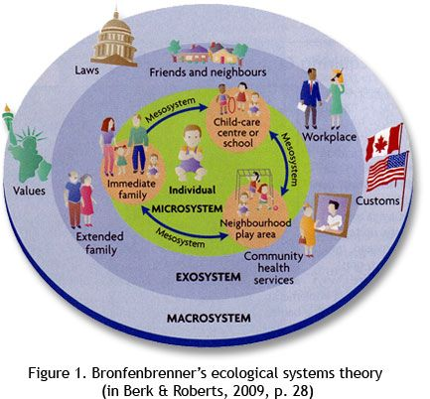
Θεωρία οικολογικών συστημάτων

Slide 40
Θεωρίες οικολογικών συστημάτων
i. Μικροσύστημα: οι δραστηριότητες, οι ρόλοι και οι αλληλεπιδράσεις του ατόμου με το άμεσο περιβάλλον του (π.χ. του παιδιού με την οικογένεια, με το σχολείο κλπ.)
ii. Μεσοσύστημα: οι αλληλεπιδράσεις μεταξύ δύο ή περισσότερων μικροσυστημάτων (π.χ. οικογένεια- σχολείο, πχ. παρακολούθηση της μαθησιακης πορείας των παιδιών από τους γονείς)
iii. Εξωσύστημα: τα κοινωνικά πλαίσια και οι οργανισμοί πέρα από την άμεση εμπειρία του ατόμου, που όμως το επηρεάζουν (π.χ. η ποιότητα της εκπαίδευσης, οι συνθήκες εργασίας των γονέων)
iv. Μακροσύστημα: Οι αξίες, νόμοι και συνήθειες της κοινωνίας μέσα στην οποία ζει το άτομο

